Slide 1
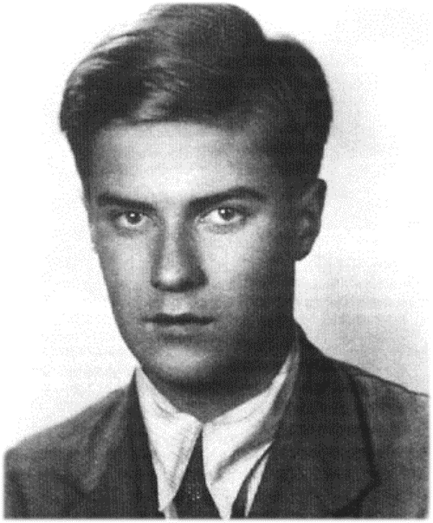
Aleksander Kamiński vel (przybrane nazwisko) Aleksander Kędzierski
Urodzony w 1903 roku, zmarł w 1978. w Warszawie.
Harcmistrz, żołnierz Armii Krajowej; jeden z przywódców Szarych Szeregów. Pedagog i wychowawca.
Autor „Kamieni na szaniec” – które ukazały się po raz pierwszy w lipcu 1943 pod tytułem „Kamienie na szaniec. Opowiadanie o Wojtku i Czarnym”.
1.

Slide 2
Zdjęcie strony tytułowej 1. wydania „Kamieni na szaniec” z 1943 roku.
2.

Slide 3
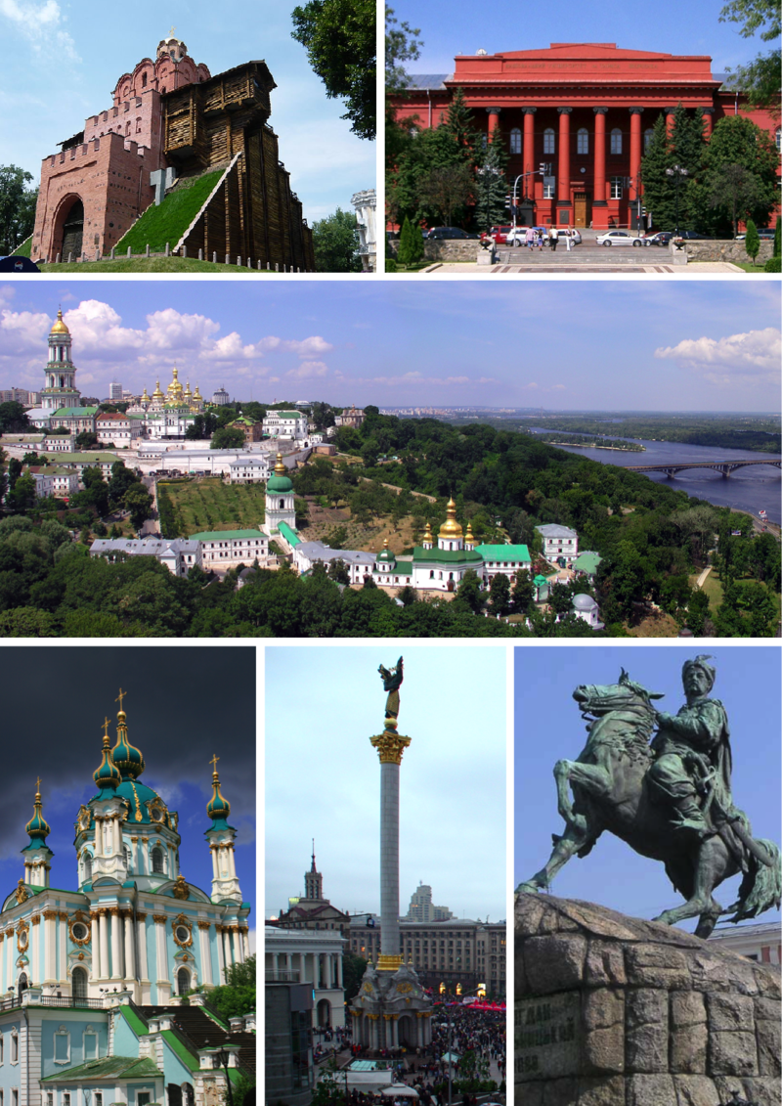
Młodość Kamińskiego
Wychowywał się na Ukrainie.
W Kijowie – stolicy Ukrainy, ukończył 4-klasową szkołę powszechną.
Wcześnie osierocony przez ojca został zmuszony do pracy – w wieku 13 lat zarabiał na życie jako goniec w banku.
Dwa lata później wstąpił do Męskiej Drużyny Skautów im. Tadeusza Kościuszki.
Kontur Ukrainy na mapie Europy
3.

Slide 4
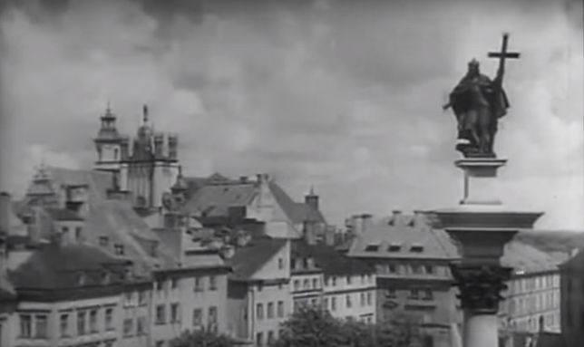
Powrót do Polski
W 1922 otrzymał świadectwo dojrzałości w Warszawie.
Następnie rozpoczął studia na Wydziale Historii i Archeologii Uniwersytetu Warszawskiego.
Brama Uniwersytetu Warszawskiego na Krakowskim Przedmieściu
4.
Przedwojenna Starówka warszawska

Slide 5
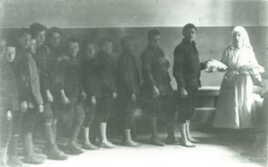
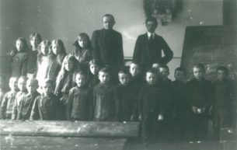
Jeszcze na studiach pracował jako nauczyciel historii w warszawskim gimnazjum oraz wychowawca w bursie 3 Maja w pobliskim Pruszkowie.
Wychowankowie bursy 3 Maja,
zajęcia szkolne
5.

Slide 6
Dwudziestolecie międzywojenne
1924-1927 Kamiński został mianowany podharcmistrzem, a następnie harcmistrzem ZHP (Związku Harcerstwa Polskiego). Działał w Pruszkowie.
Był twórcą metodyki zuchowej oraz autorem podręczników metodycznych dla instruktorów harcerskich: „Antek Cwaniak”, „Książka wodza zuchów”, „Krąg rady”. Ze swoją metodyką zuchową odwiedził wiele krajów europejskich m.in. Wielką Brytanię, Węgry i Holandię, biorąc udział w międzynarodowych konferencjach instruktorów harcerskich.
6.

Slide 7
II wojna światowa
Wojna zastała Kamińskiego na Śląsku, dopiero 12 września przybył do Warszawy, gdzie natychmiast wszedł w skład KOMENDY POGOTOWIA HARCERZY. Po kapitulacji stolicy, podobnie jak Janusz Korczak, kierował sierocińcem. W konspiracji od października 1939 należał do Głównej Kwatery Szarych Szeregów.
Założył i od 1940 roku pod pseudonimem „Dąbrowski” stał się komendantem głównym Organizacji Małego Sabotażu „Wawer”. W tym czasie napisał też słynny artykuł pt. „Mały sabotaż”. Najbardziej znane i widoczne efekty działalności „Wawra” to m.in. rysunki „kotwicy” Polski Walczącej i znaki „V” oraz antyniemieckie napisy w miejscach publicznych. Osobiście uczestniczył w pierwszej serii takich akcji.
7.

Slide 8
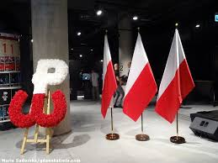
8.
Znak Polski Walczącej

Slide 9
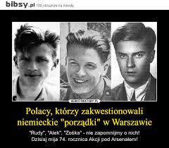
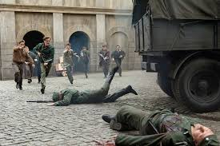
Dla nas Aleksander Kamiński to dziś przede wszystkim autor jednej z najbardziej znanych książek okupowanej Warszawy – „Kamieni na szaniec” – która ukazała się po raz pierwszy w lipcu 1943 pod tytułem „Kamienie na szaniec. Opowiadanie o Wojtku i Czarnym” pod pseudonimem „Juliusz Górecki”. Kamiński napisał tę książkę na podstawie relacji Tadeusza „Zośki” Zawadzkiego o kolegach z 23. Warszawskiej Drużyny Harcerskiej m.in. o Janie Bytnarze i Aleksym Dawidowskim, napisanej po akcji pod Arsenałem w kwietniu 1943.
9.

Slide 10
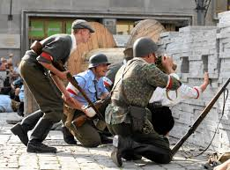
Słynna Akcja pod Arsenałem
Doszło do niej 26 marca 1943 roku w Warszawie. Została zaplanowana i przeprowadzona z sukcesem przez Grupy Szturmowe Szarych Szeregów. Chodziło o odbicie więźniów z obozu zwanego Pawiakiem, przewożonych przez Niemców z Alei Szucha. Członkowie Szarych Szeregów zaplanowali skuteczną zasadzkę!!!
10.

Slide 11
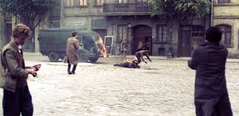
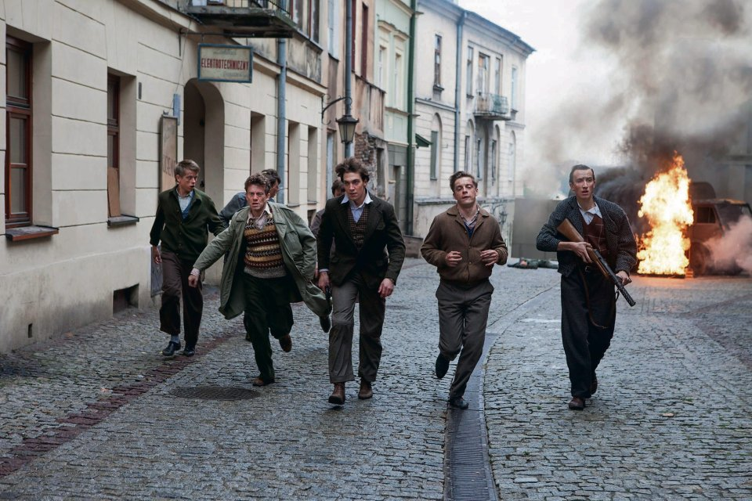
11.
Kadry z filmu „Kamienie na szaniec” przedstawiające Akcję pod Arsenałem w reżyserii Roberta Glińskiego

Slide 12
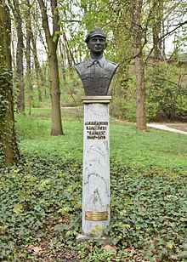
Czas po II wojnie światowej
Aleksander Kamiński nadal działał w Związku Harcerstwa Polskiego. Wykładał również na Uniwersytecie Łódzkim, gdzie otrzymał tytuł profesora. Po zakończeniu tej pracy powrócił do Warszawy. Zmarł w 1978 roku. Pośmiertnie w 2008 roku został odznaczony Krzyżem Komandorskim Orderu Odrodzenia Polski.
Popiersie Kamińskiego w warszawskich Łazienkach
12.

